Slide 2
Matemática
Unidade 7
Medidas de superfície

Slide 3
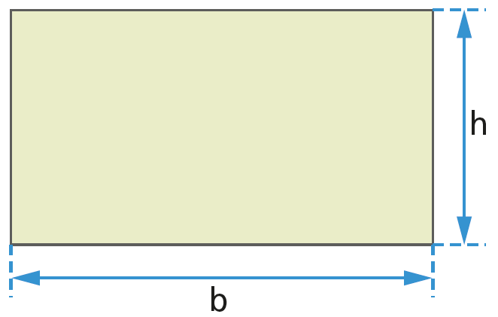
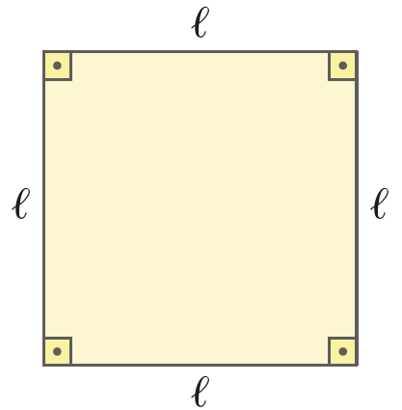
Medidas de superfície
Área do retângulo
Em um retângulo, podemos chamar um dos lados de base (ou comprimento) e o outro de altura (ou largura).
A área de um retângulo é dada pelo produto da medida da base (b) pela medida da altura (h). Assim, podemos escrever a área Ar do retângulo como:
Área do quadrado
Sendo o quadrado um caso particular de retângulo, em que a medida da base é igual à medida da altura (b = h), chamamos a medida do lado de l e indicamos a área $A_{q}$ do quadrado por:

Slide 4
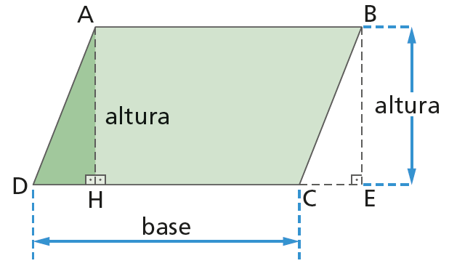
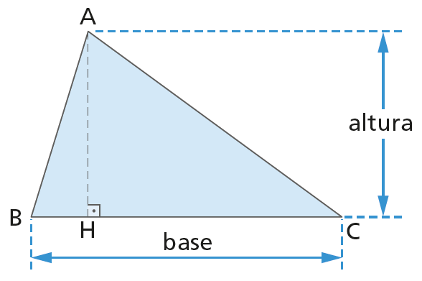
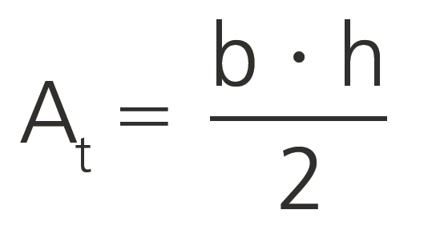
Medidas de superfície
Área do paralelogramo
A área $A_{p}$ de um paralelogramo é dada pelo produto da medida da base (b) pela medida da altura (h) e podemos escrever:
Área do triângulo
A área de um triângulo é dada por metade do produto da medida da base (b) pela medida da altura (h). Assim, podemos escrever a área $A_{t}$ do triângulo como:

Slide 5
Medidas de superfície
Área do trapézio
A área de um trapézio é dada por metade do produto da soma das medidas da base maior (B) e da base menor (b) pela medida da altura (h). Assim, podemos escrever a área $A_{trapézio}$ do trapézio como:

Slide 6
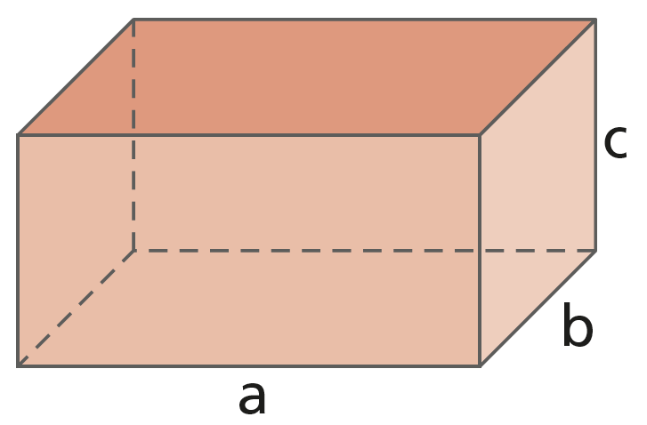
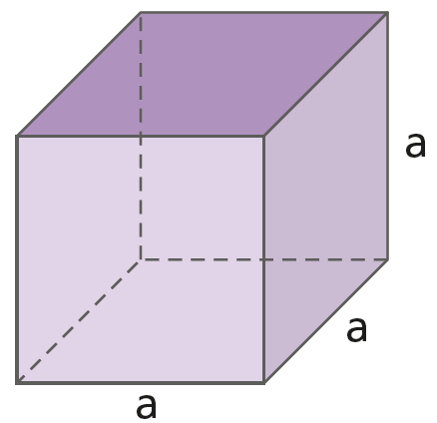
Medidas de volume
Volume do bloco retangular
O volume V de um bloco retangular de dimensões com medidas a, b e c é dado pelo produto das medidas de suas três dimensões e podemos escrever:
Volume do cubo
O volume V de um cubo de aresta com medida a é dado pela medida de sua aresta elevada ao cubo e podemos escrever:

Slide 7
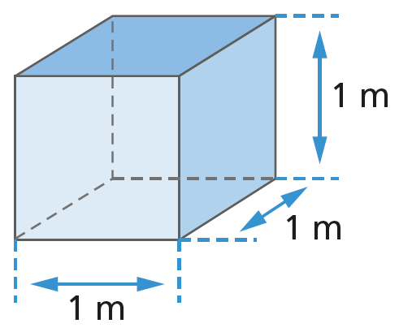
Unidades de medidas de volume
A unidade de medida de volume do Sistema Internacional de Unidades (SI) é o metro cúbico (m³). Um metro cúbico corresponde ao volume de um cubo com a medida da aresta 1 m.
Um decímetro cúbico (1 dm³) corresponde ao volume de um cubo com a medida da aresta 1 dm.
Um centímetro cúbico (1 cm³) corresponde ao volume de um cubo com a medida da aresta 1 cm.

